Slide 1

Playwright
Testiranje i kvalitet softvera
prof. dr Miloš Bogdanović
prof. dr Dragan Janković
Katedra za računarstvo i informatiku
Elektronski fakultet u Nišu

Slide 2
Uvod
Okruženje za end-to-end testiranje Web aplikacija
Podržane tehnologije za razvoj testova:
  .NET
  Node.js
  Python
  Java

Slide 3
Karakteristike
1. Cross-browser – podržava sve moderne engine-e uključujući Chromium, WebKit i Firefox.
2. Cross-platform – izvršavanje na Windows, Linux i macOS operativnim sistemima, lokalno ili na k8s infrastrukturi.
3. Cross-language – Playwright API je moguće koristiti iz TypeScript, JavaScript, Python, .NET i Java programskog jezika.

Slide 4
Karakteristike
1. Auto-wait – Playwright čeka da elementi postanu aktivni pre nego što izvede akciju. Takođe ima bogat skup događaja introspekcije. Kombinacija ova dva eliminiše potrebu za veštačkim tajmautima.
2. Web-first assertions – Assertion-i su dizajnirani za dinamičke Web aplikacije.
3. Tracing – moguće je konfigurisanje strategija ponovnog pokušaja testiranja, snimanje izvršenja, kreiranje video zapisa, snimaka ekrana.
4. Browser contexts – kreira kontekst pretraživača za svaki test. Kontekst pretraživača je ekvivalentan potpuno novoj instanci pretraživača. Ovo obezbeđuje potpunu izolaciju testa sa nultim opterećenjem. Kreiranje novog konteksta pretraživača traje samo nekoliko milisekundi.

Slide 5
Auto-wait
Playwright obavlja niz provera dostupnosti elemenata pre izvršenja akcija kako bi se svi testovi ponašali u skladu sa očekivanjima.
Ovakvo ponašanje podrazumeva automatsko čekanje kako bi elementi postali dostupni i kako bi na njima bilo moguće izvršiti akcije predviđene testom
Primer:
Prilikom poziva metode Page.ClickAsync() okruženje će proveriti:
  da li je element povezan u DOM
  da li je element vidljiv
  da li element izvršava animaciju
  da li element može da reaguje na event-e
  da li je u stanju enabled

Slide 6
Manuelna provera stanja
Moguće je iskoristiti API za proveru stanja elemenata u slučaju kritičnih testova.
METODE:
ElementHandle.IsCheckedAsync()
ElementHandle.IsDisabledAsync()
ElementHandle.IsEditableAsync()
ElementHandle.IsEnabledAsync()
ElementHandle.IsHiddenAsync()
ElementHandle.IsVisibleAsync()
Page.IsCheckedAsync()
Page.IsDisabledAsync()
.
.

Slide 7
Locators
Locator je ključna komponenta za rad Playwright okruženja.
Locator definiše način pronalaženja elementa na stranici.
Locate by role
Locate by label
Locate by placeholder
Locate by text
Locate by alt text
Locate by title
Locate by test id
Locate by CSS or Xpath

Slide 8
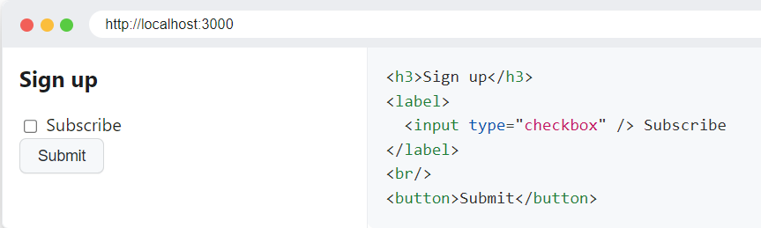


Locate by role
Page.GetByRole() oslikava način na koji korisnici percipiraju ulogu elementa na stranici.

Slide 9
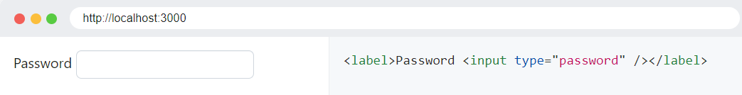

Locate by label
Page.GetByLabel() omogućava lociranje elemenata na stranici pomoću labele.

Slide 10
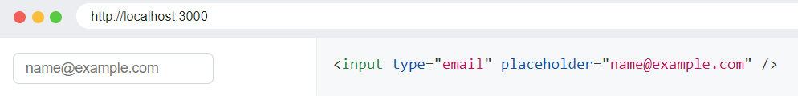
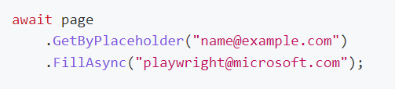
Locate by placeholder
Page.GetByPlaceholder() omogućava lociranje elemenata na osnovu placeholder atributa.

Slide 11
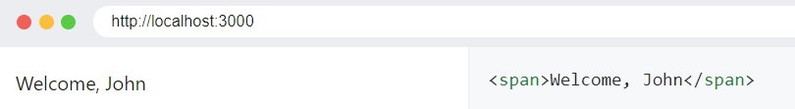
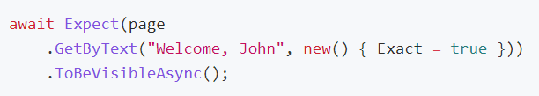
Locate by text
Page.GetByText() omogućava lociranje elemenata na osnovu sadržaja. Moguće je koristiti sličnost i regularne izraze.

Slide 12
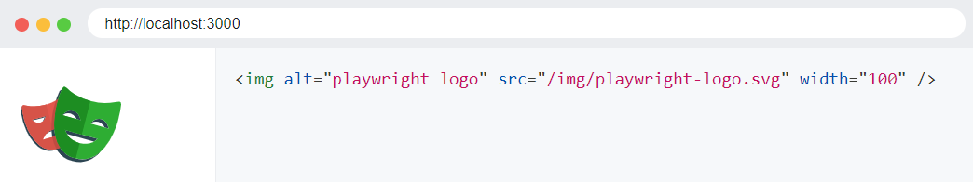
Locate by alt text
Page.GetByAltText() omogućava lociranje slika na osnovu sadržaja alt atributa.

Slide 13
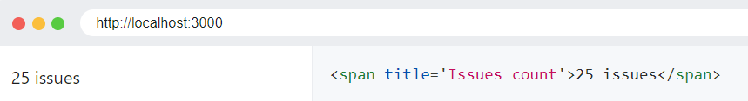
Locate by title
Page.GetByTitle() omogućava lociranje elemenata na osnovu sadržaja title atributa.

Slide 14
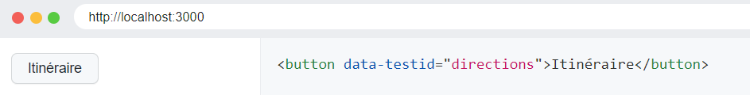

Locate by test id
Page.GetByTestId() je najpouzdaniji način testiranja. Podrazumeva dodavanje vrednosti data-testid atributa.

Slide 15
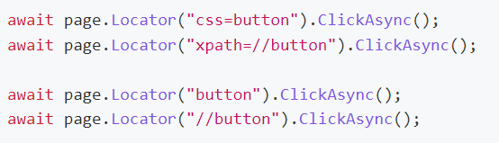
Locate by CSS or XPath
Ukoliko je neophodno koristiti css ili xpath, moguće je kreirati Page.Locator objekat koji će se iskoristiti za selekciju elementa na stranici.

Slide 16
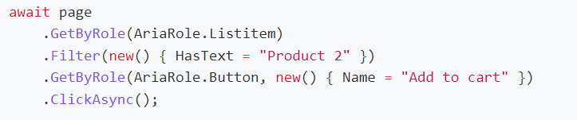
Filter by text
Locirane elemente je moguće filtrirati korišćenjem Locator.Filter() metode koja će pronaći elemente na osnovu sadržaja elemenata.

Slide 17
Filter by not having text
Locirane elemente je moguće filtrirati korišćenjem obrnute logike Locator.Filter() metode.

Slide 18
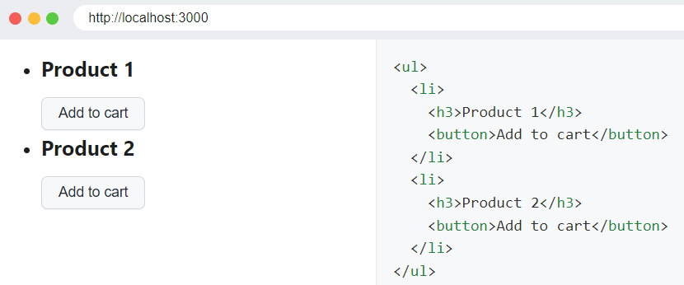
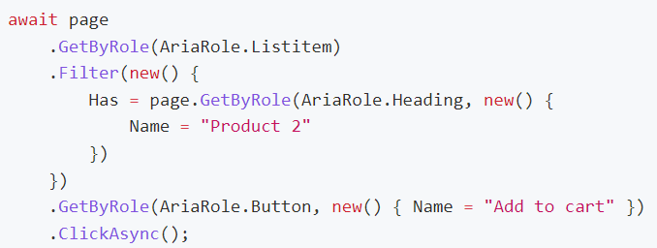
Filter by child/descendant
Locirane elemente je moguće filtrirati i po tome da li sadrže ili ne sadrže ugnježdene elemente.

Slide 19
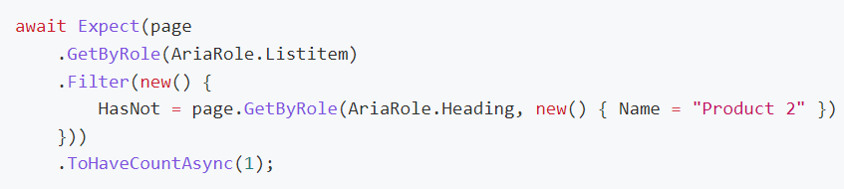
Filter by not having child/descendant
Locirane elemente je moguće filtrirati i po tome da li sadrže ili ne sadrže ugnježdene elemente.

Slide 20
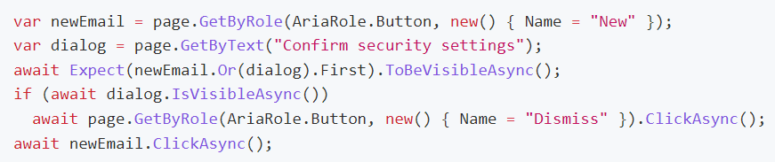
Matching two locators simultaneously
Metoda Locator. And() omogućava kombinovanje dve instance lokatora.
Matching one of the two alternative locators
Metoda Locator. Or() omogućava pronalaženje jednog od dva ili više elemenata.

Slide 21
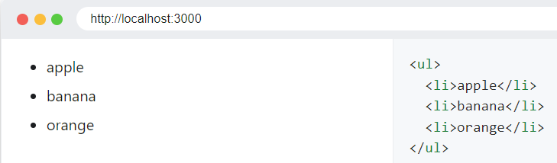

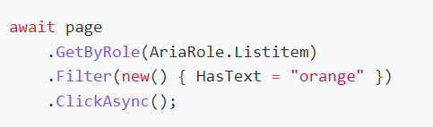
Jednostavne pretrage
Lociranje po tekstu
Filtriranje po tekstu

Slide 22
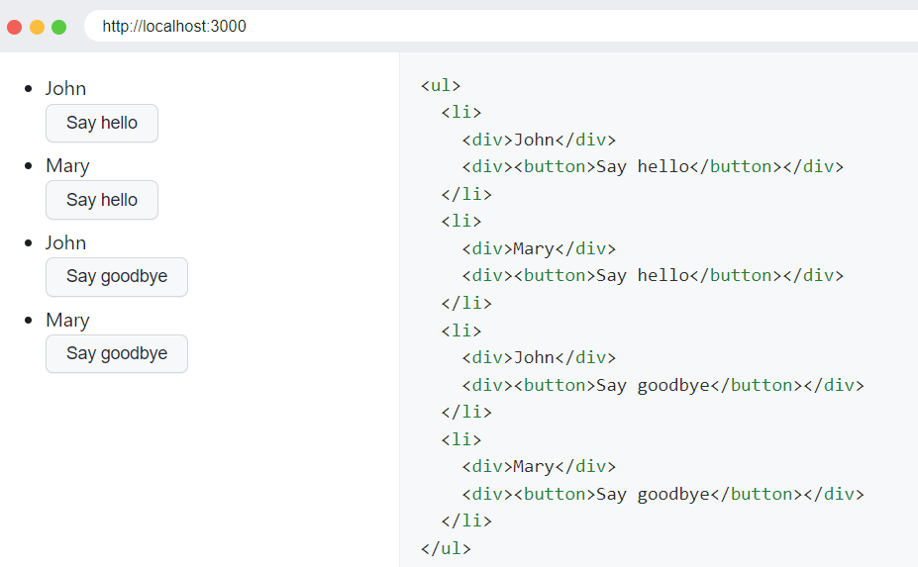
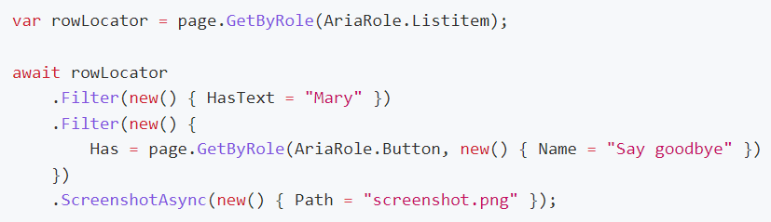
Kombinovanje filtera

Slide 23
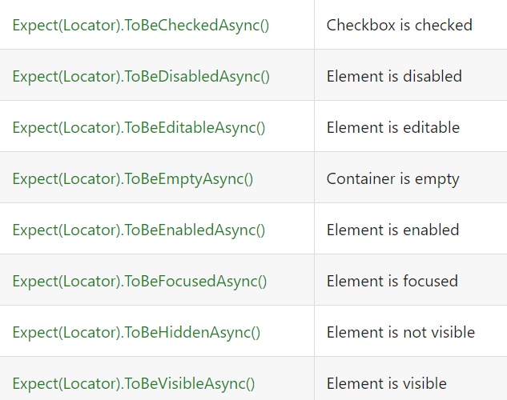
Assertion
Predefinisane metode provere stanja elemenata interfejsa uz mogućnost kombinovanja provera.

Slide 24
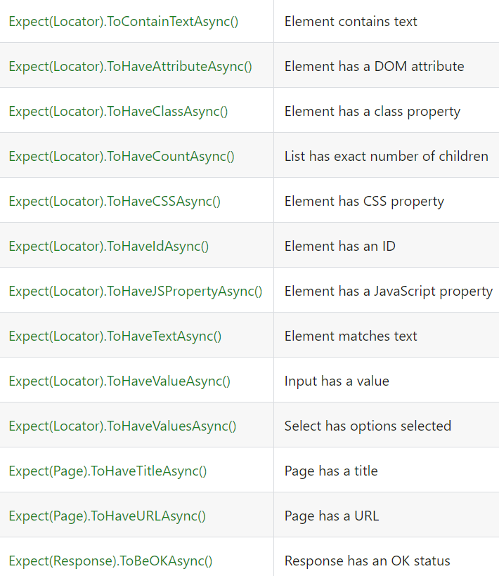
Assertion
Predefinisane metode provere stanja elemenata interfejsa uz mogućnost kombinovanja provera.

Slide 25
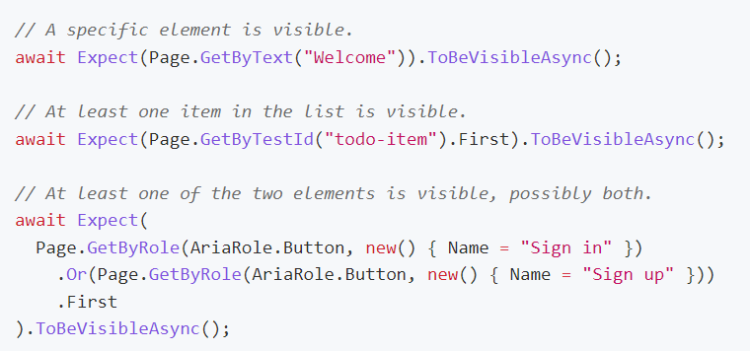
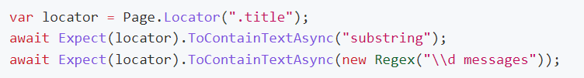

Primeri korišćenja Assertion-a

Slide 26

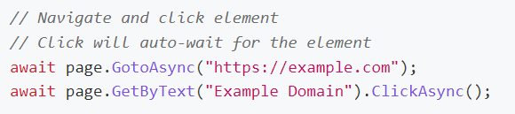
Navigacija
Osnovni oblik navigacije:
Usled karakteristika single page aplikacija, umesto detekcije spremnosti stranice, detektuje se spremnost elementa za izvršenje akcije.

Slide 27
Page klasa
Obezbeđuje metode za interakciju sa jednim tabom browser-a. Jedna instanca browser-a može imati veći broj Page objekata.
Osnovne metode:
AddInitScriptAsync
AddScriptTagAsync
AddStyleTagAsync
CloseAsync
ContentAsync
DragAndDropAsync
GetByLabel
GetByRole
GetByText

Slide 28
Page klasa
Osnovne metode – nastavak:
GetByTitle
GotoAsync
ReloadAsync
WaitForRequestFinishedAsync
WaitForRequestAsync
WaitForResponseAsync
ScreenshotAsync
SetExtraHTTPHeadersAsync

Slide 29
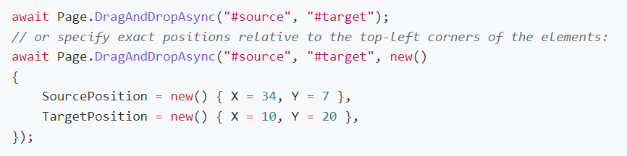
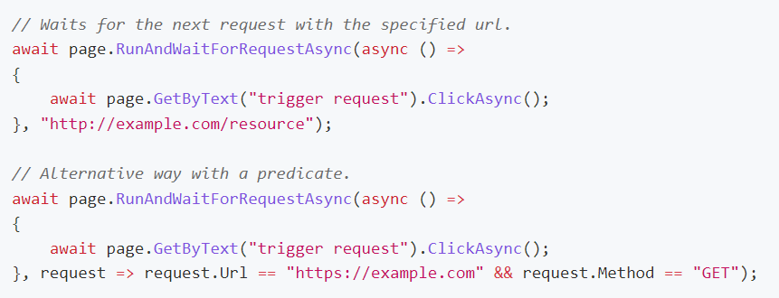
Page klasa - primeri

Slide 30
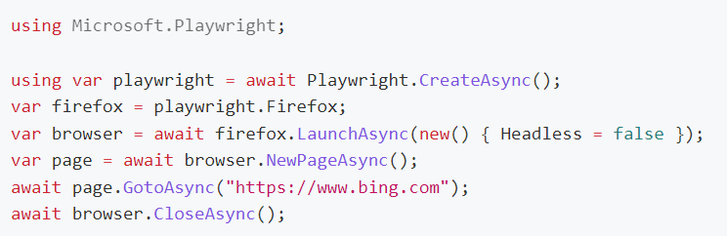
Browser klasa
Instanca Browser-a se kreira pozivom metode BrowserType.LaunchAsync(), pri čemu tip browser-a može biti chromium, firefox ili webkit

Slide 31
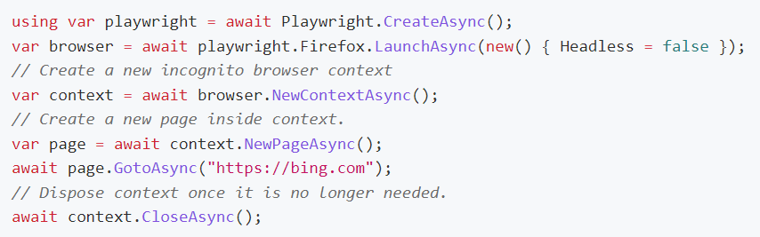
BrowserContext klasa
BrowserContext klasa omogućava upravljanje većim brojem nezavisnih sesija browser-a.

